Slide 1
南阳时令网红基地
抖音小店开通条件及流程

Slide 2
抖音小店开通条件
01
01
开通条件
中共南阳市网络安全和信息化委员会办公室
河南时令网红基地
1

Slide 3
抖音小店开通条件
南阳时令网红基地
自从2020年3月份开始，官方频繁更改抖音小店开通条件和抖音小店服务费。
截止2020年6月2日，我们了解到的最新抖音小店开通条件是：
0粉丝
上传个体户营业执照或企业营业执照
缴纳相应类目的保证金
中共南阳市网络安全和信息化委员会办公室
河南时令网红基地
2

Slide 4
抖音小店开通步骤
南阳时令网红基地
手机端：
打开抖音APP，进入个人主页页面【我】，点击右上角【☰】，依次点击【创作者服务中心】——【商品分享】——【开通小店】，按照要求填写相关信息，同时按提示上传身份证证件照片即可。
中共南阳市网络安全和信息化委员会办公室
河南时令网红基地
3

Slide 5
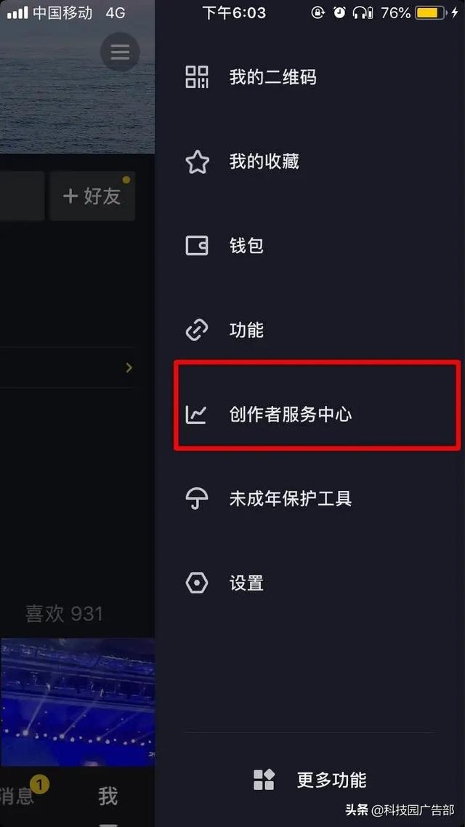
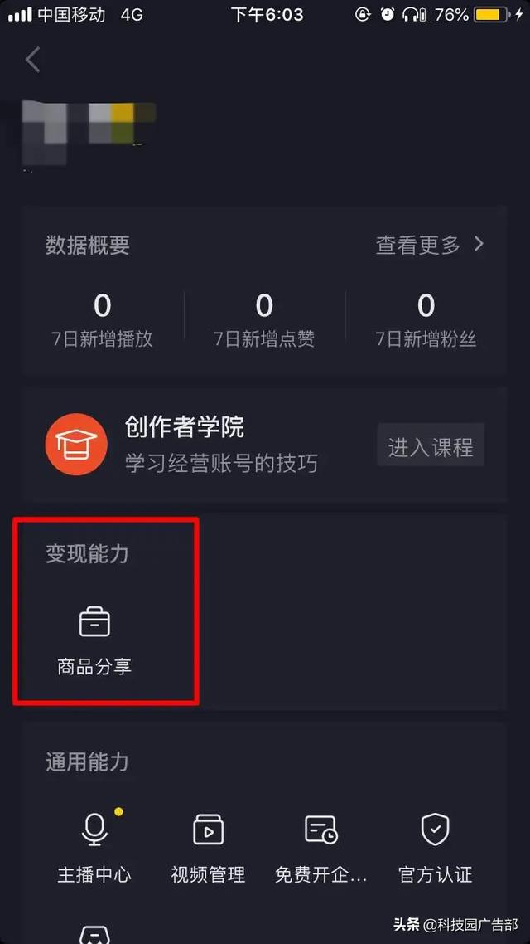
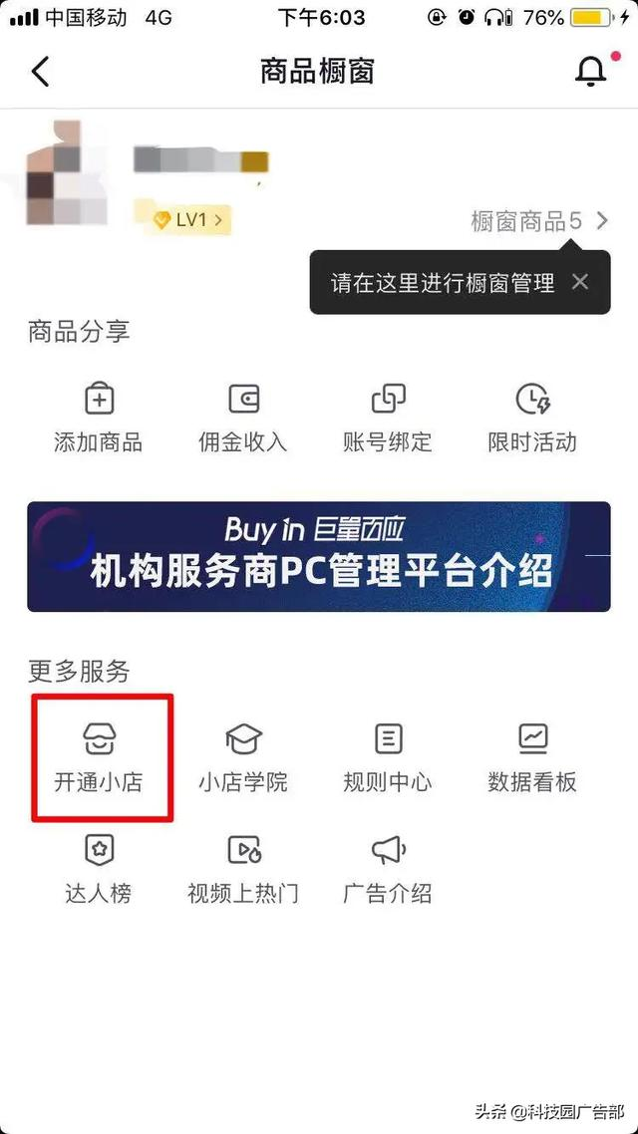
抖音小店开通步骤
南阳时令网红基地
内容：
产品展示
才艺展示
中共南阳市网络安全和信息化委员会办公室
河南时令网红基地
4

Slide 6
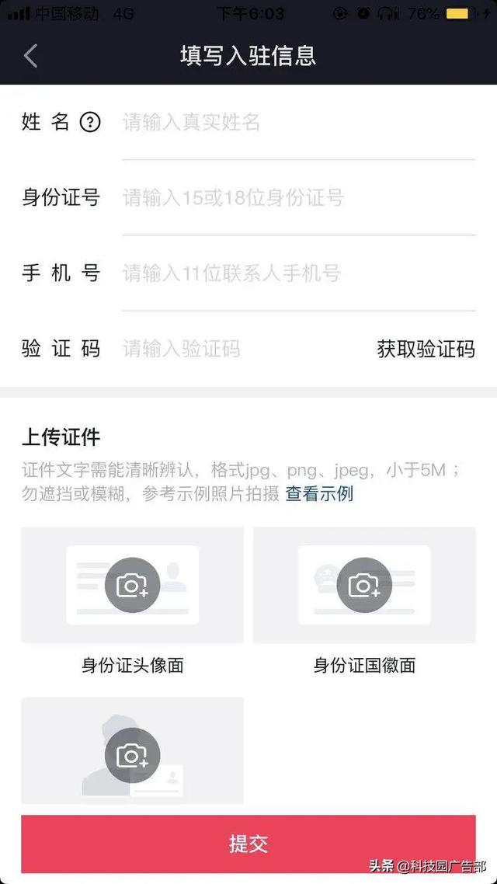
抖音小店开通步骤
南阳时令网红基地
中共南阳市网络安全和信息化委员会办公室
河南时令网红基地
5

Slide 7
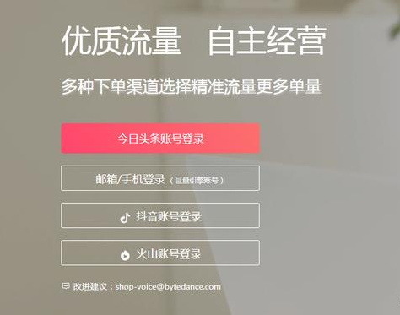
抖音小店开通步骤
南阳时令网红基地
PC端：
打开商家管理后台网站，可以选择头条账号、抖音账号、火山账号中的任意一种渠道账号进行注册或登录
中共南阳市网络安全和信息化委员会办公室
河南时令网红基地
6

Slide 8
抖音小店开通步骤
南阳时令网红基地
切记：如果是要用抖音账号登录，一定要登录自己的抖音号，才能把你的抖音小店和抖音号绑定在一起。
点击“进入我的商家后台”，按要求填写相关信息即可。所有信息提交之后需要1~3个工作日信息审核通过就能开通抖音小店了。
中共南阳市网络安全和信息化委员会办公室
河南时令网红基地
7

Slide 9
抖音小店开通条件
02
入驻流程及开店所需资质
中共南阳市网络安全和信息化委员会办公室
河南时令网红基地
8

Slide 10
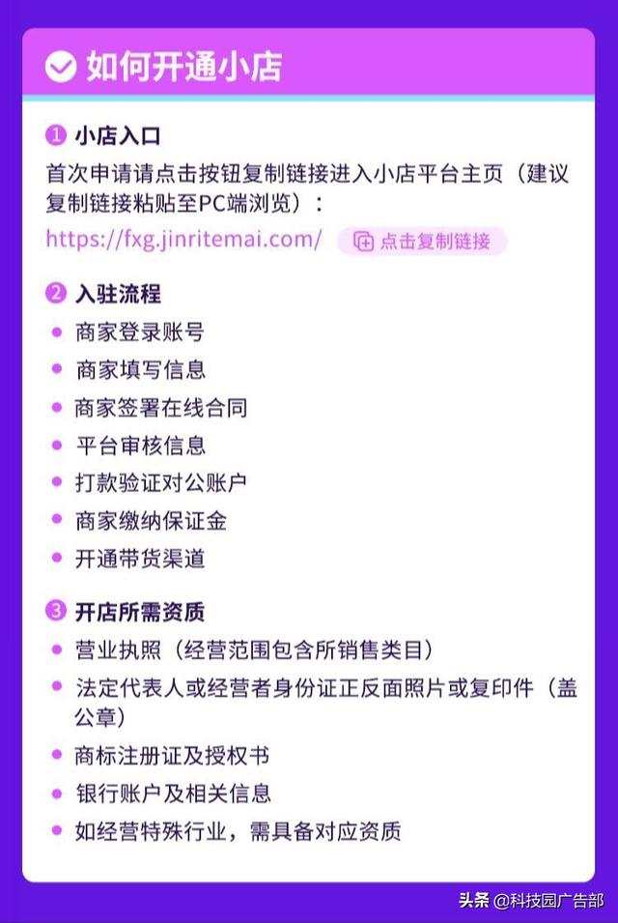
抖音小店开通条件
南阳时令网红基地
详细版的抖音小店开通条件以及抖音小店开通流程和其他抖音小店规则，可以进入抖音商家后台——小店规则中心、或小店帮助中心了解更多。
中共南阳市网络安全和信息化委员会办公室
河南时令网红基地
9

Slide 11
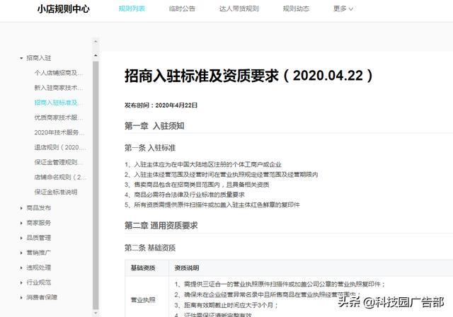
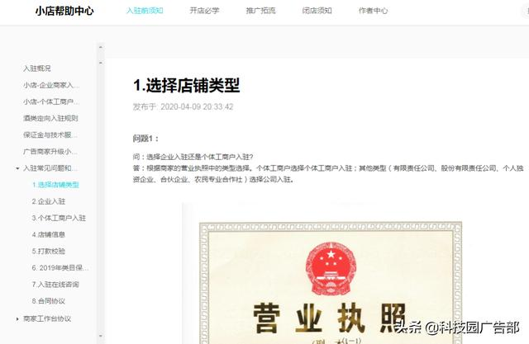
抖音小店开通条件
南阳时令网红基地
特别提醒：抖音小店暂不支持个人身份证入驻。也就是说抖音小店暂不支持个人入驻，开通抖音小店的主体信息必须是有【营业执照】的商家或企业。
中共南阳市网络安全和信息化委员会办公室
河南时令网红基地
10

Slide 12
抖音小店服务费
03
抖音小店服务费怎么收取
中共南阳市网络安全和信息化委员会办公室
河南时令网红基地
11

Slide 13
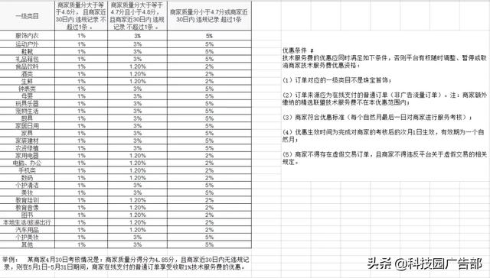
抖音小店服务费
南阳时令网红基地
③ 角色营销
有明确的目标问题，聚焦性的进行解答，能让观众代入角色，自发购买。
出门谈业务，要签大单，当然要背它！背它！！
皮肤白的女生太配这个包了，一上手就有走在T台的感觉，好用到爆。
中共南阳市网络安全和信息化委员会办公室
河南时令网红基地
12

Slide 14
抖音小店服务费
南阳时令网红基地
注：满足多个优惠条件的，抖音小店服务费按最高优惠条件（1%）执行。
更多关于抖音小店服务费的相关问题，可点击商家后台链接：
http://opendoc.jinritemai.com/rules/2599/51768/查看更多。
中共南阳市网络安全和信息化委员会办公室
河南时令网红基地
13

Slide 15
抖音小店保证金
03
抖音小店保证金是多少
中共南阳市网络安全和信息化委员会办公室
河南时令网红基地
14

Slide 16
抖音小店保证金
南阳时令网红基地
保证金，是指商家向平台缴纳，用以保证平台规则和平台协议的履行以及对商品和服务质量进行担保的款项。
在商家出现违规情形时，平台可以依照平台规则或平台协议的相关规定对商家缴纳的保证金进行处置，用于向用户进行赔付、赔偿平台的损失或承担其他违约责任。
中共南阳市网络安全和信息化委员会办公室
河南时令网红基地
15

Slide 17
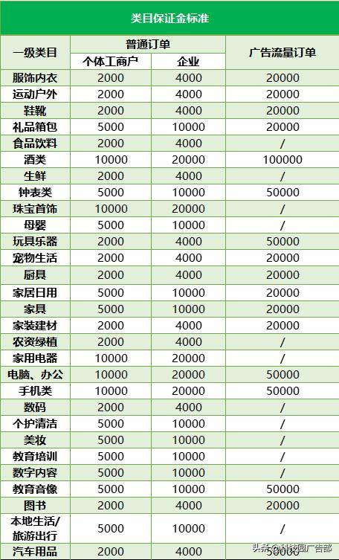
抖音小店保证金
南阳时令网红基地
商家入驻时，需根据平台规定缴纳保证金。此为2020年6月最新版抖音小店保证金收费标准
中共南阳市网络安全和信息化委员会办公室
河南时令网红基地
16

Slide 18
抖音小店入驻条件
04
抖音小店入驻条件
中共南阳市网络安全和信息化委员会办公室
河南时令网红基地
17

Slide 19
抖音小店入驻条件
南阳时令网红基地
目前仅支持个体工商户和企业两种入驻方式，入驻需要满足的条件如下：
1、需提供营业执照（一套营业执照只能开通一个抖音小店）；
2、需提供法定代表人/经营者身份证；
3、需提供商标注册证及授权书；
4、需提供银行账户信息；
5、需提供银行开户许可证。
注：无粉丝数要求。
中共南阳市网络安全和信息化委员会办公室
河南时令网红基地
18

Slide 20
抖音小店店铺类型
04
如何选择抖音小店店铺类型
中共南阳市网络安全和信息化委员会办公室
河南时令网红基地
19

Slide 21
抖音小店店铺类型
南阳时令网红基地
根据商家的品牌情况，选择您的店铺类型是：普通店、专营店、专卖店、旗舰店。
若无商标，则选择普通店：
普通店
若有商标，则根据以下要求选择对应店铺：
专营店 ：指经营两个及以上品牌的店铺。
专卖店 ：指经营一个品牌的店铺。
旗舰店 ：指以自有品牌或由商标权人提供独占授权的品牌入驻平台开设的店铺。
中共南阳市网络安全和信息化委员会办公室
河南时令网红基地
20

Slide 22
小店商品分享途径
抖音小店商品可以
在哪里展示分享 ？
05
中共南阳市网络安全和信息化委员会办公室
河南时令网红基地
21

Slide 23
小店商品分享途径
南阳时令网红基地
入驻小店商家后台之后，商家可以绑定头条、抖音、西瓜、火山账号展示商品，并通过微头条、视频（长/短）、直播、文章等多种方式进行展示曝光推广。
中共南阳市网络安全和信息化委员会办公室
河南时令网红基地
22

Slide 24
抖音小店店铺关联
小店店铺跟头条、西瓜、抖音、火山橱窗的关系
06
中共南阳市网络安全和信息化委员会办公室
河南时令网红基地
23

Slide 25
抖音小店店铺关联
南阳时令网红基地
开通小店后，在PC管理后台添加和管理商品、订单，所有在管理后台添加的商品，会自动同步到渠道账号的商品橱窗里，同时在添加商品页面也会展示；
•一个小店可在多渠道露出（头条/抖音/火山）
•一个App渠道的小店可与多个媒体账号绑定，实现多个账号为同一小店导流，提升流量收益与订单量。
中共南阳市网络安全和信息化委员会办公室
河南时令网红基地
24

Slide 26
抖音小店运营注意事项
南阳时令网红基地
抖音小店运营注意事项：
产品好评率低于70%，产品会被平台直接下架；一个差评需要10条好评才能弥补。和淘宝一样，如果出现差评的话，你要学会引导客户修改评价。
库存设置一定要合理；因为万一你的视频上热门了，但是你又发不出货，就会被平台罚款。新手开店，可以把发货的时间延长一些。
中共南阳市网络安全和信息化委员会办公室
河南时令网红基地
25

Slide 27
抖音小店运营注意事项
南阳时令网红基地
开通精选联盟，设置高佣金，让更多达人帮你带货。
抖音小店这个形态，是不能通过抖音搜索到小店店铺的。
抖音小店的商品散落在各个达人的购物车里，给人的感觉就像是抖音小店商品无处不在，但是你又找不到它在哪。
中共南阳市网络安全和信息化委员会办公室
河南时令网红基地
26

Slide 28
抖音小店运营注意事项
南阳时令网红基地
如果你的商品只是躺在达人的橱窗中，他的入口是非常深的（达人主页-橱窗-商品），这个深度我们可以认为商品是不存在的；
只有商品被挂到了视频上后，才可以称之为无处不在：视频有可能被推荐给任何一个人。
中共南阳市网络安全和信息化委员会办公室
河南时令网红基地
27

Slide 29
抖音小店运营注意事项
南阳时令网红基地
怎么才能让更多达人帮你的抖音小店带货呢？最关键的因素就是“佣金”。开出足够高的佣金，才会有达人愿意帮你带货，毕竟她/他帮你带货他也可以赚佣金。
如果你的佣金特别低，没有达人会挂你的产品。当然有一个例外，就是你自己有非常非常强大的流量生产能力。
中共南阳市网络安全和信息化委员会办公室
河南时令网红基地
28

Slide 30
抖音小店运营注意事项
南阳时令网红基地
比如说去年特别火的卖水果的，大家可以去新抖上搜索“坏果包赔”，这是一个体系的商品，卖石榴、苹果、橘子、梨、芒果……大家可以去搜一搜，他们的流量创造能力特别特别强。
当然，如果想要让其他抖音达人帮你带货，前提是要开通精选联盟功能。
中共南阳市网络安全和信息化委员会办公室
河南时令网红基地
29

Slide 31
精选联盟
南阳时令网红基地
精选联盟是什么？可以让达人给自己小店分享商品吗？
精选联盟是提供给达人快速找到优质商品的CPS平台，商家也可以在这里找到更多的达人为自己的商品做分享。
精选联盟商家的商品可以通过普通计划进入各端达人选品库，供达人自主选品分享（佣金制）；商家也可以通过各种活动工具主动联系达人，达成商品分享合作
中共南阳市网络安全和信息化委员会办公室
河南时令网红基地
30

Slide 32
精选联盟
南阳时令网红基地
进入精选联盟的商家可以将商品设置佣金并上传至联盟商品库，进入联盟商品库的商品将显示在达人选品页。
达人选择商品，然后制作商品分享视频，分享到字节系各个APP，产生订单且订单完成后平台按期与商家和达人结算。
中共南阳市网络安全和信息化委员会办公室
河南时令网红基地
31

Slide 33
精选联盟开通方法
07
精选联盟开通方法
中共南阳市网络安全和信息化委员会办公室
河南时令网红基地
32

Slide 34
精选联盟开通方法
南阳时令网红基地
打开抖音小店后台，点击“营销中心”，点击“精选联盟。”
如果你的店铺有效评价数≤20，且满足DSR≥4.5；则可申请精选联盟试用权限；点击开通试用版，按照流程操作即可。
中共南阳市网络安全和信息化委员会办公室
河南时令网红基地
33

Slide 35
精选联盟开通方法
南阳时令网红基地
如果你的店铺有效评价数＞20，且满足DSR≥4.5；商家好评率≥80%；则可以申请正式版。点击开通正式版，按照流程操作即可。
以上就是关于抖音小店开通条件、抖音小店服务费、抖音小店保证金、如何开通抖音小店的相关解答了。
中共南阳市网络安全和信息化委员会办公室
河南时令网红基地
34

Slide 36
谢谢观看
谢谢观看
THANK YOU
THANK YOU
中共南阳市网络安全和信息化委员会办公室
河南时令网红基地

